Slide 1
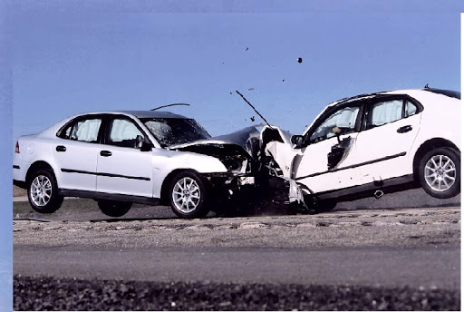
Deformácia pevného telesa

Slide 2
Ak na teleso pôsobím tlakovou silou, čo sa s ním môže stať?
Vyskúšajme si to na plastelíne. Skúsme na ňu pôsobiť tlakovou silou, kolmo na podložku. A odpovedajme na otázky:
Čo sa s plastelínou stalo?
Vyzerá tak ako vyzerala predtým?
Vrátila sa naspať do svojho tvaru?
Teraz si to vyskúšajme na špongii.
Čo sa so špongiou stalo?
Vyzerá tak ako vyzerala predtým?
Vrátila sa naspať do svojho tvaru?

Slide 3
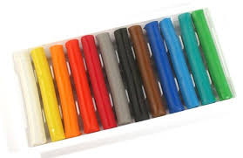
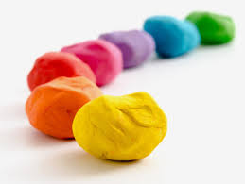
Špongia aj plastelína sa ZDEFORMOVALI teda zmenili svoj tvar.
Deformácia- zmena tvaru, rozmerov alebo objemu telesa spôsobená vonkajšími silami.

Slide 4
elastická (pružná)
deformácia
plastická (tvárna)
Skús podľa svojho pokusu zistiť kam by si ktorú zaradil.

Slide 5
Podľa definície zisti či si mal pravdu.
Ak deformácia zmizne, keď prestanú vonkajšie sily pôsobiť, deformácia je DOČASNÁ - elastická (pružná).
Špongia
Deformácia telesa, ktorá zostáva, sa nazýva TRVALÁ - plastická (tvárna).
Plastelína

Slide 6
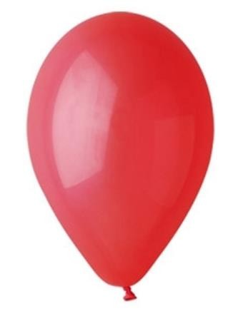
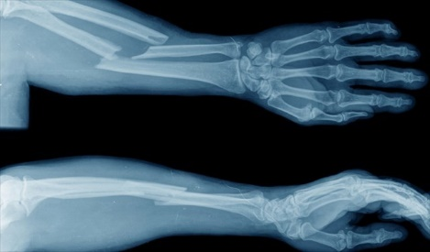
Skús porozmýšľať nad príkladmi pružných a tvárnych deformácií.
Napríklad:

Slide 7
Deformačné účinky sily
Poznámky:
Deformácia- zmena tvaru, rozmerov alebo objemu telesa spôsobená vonkajšími silami.
Deformáciu poznáme: 1. pružnú – telesu sa po pôsobení sily vráti pôvodný tvar (napríklad špongia)
2. tvárnu – teleso ostáva v
zmenenom tvare (napríklad
plastelína)

